Slide 1



BUSINESS
PLAN
전자약 프로젝트
실습생 서원형

Slide 2



목차
현재 진행 상황
논문 분석
3. 아키텍처 구조도
-서버, 클라우드, 서비스
4. 데이터 셋 활용 방안
- 서비스 구체화
5. 세부 계획 구체화
- 목표 수립

Slide 3
트랜스포머 : 정교한 벡터 데이터를 반환하는 모델
- 더 복잡한 패턴 학습을 학습해 정확도 향상에 도움
Bert (Bidirectional Encoder Representations from Transformers) : 구글의 AI 모델로 텍스트 데이터를 벡터로 변환
용어정리
BERT 자연어를 이해하기 위한 양방향 학습 모델
Input : 자연어
토큰화
임베딩 (768차원 벡터 생성)
3. 문장 벡터 생성 (Output : 벡터)
Transformer Block
Input : 벡터
내부 처리(정확도 향상을 위한 요소)
Self-Attention 층
Add & Norm 층
Feedforward
Add & Norm층
Output : 향상된 벡터

Slide 4
용어정리
트랜스포머 : 정교한 벡터 데이터를 반환하는 모델
- 더 복잡한 패턴 학습을 학습해 정확도 향상에 도움
Bert (Bidirectional Encoder Representations from Transformers) : 구글의 AI 모델로 텍스트 데이터를 벡터로 변환
3. Wav2Vec : 음성 데이터의 파동을 벡터로 변환 : 설명 추가 input output
4. Spring, Flask : 클라이언트의 요구를 처리하기 위한 웹 프레임워크

Slide 5
1
현재 진행 상황
-논문 분석 및 데이터 셋 탐색
[논의 사항]
1. 아키텍처
2. 서비스 목적
3. 서비스 대상(웹, 앱)
4. 목표치 설정
5. 세부 일정 수립

Slide 6
2
논문 분석
- 데이터 셋
Boston Diagnostic Aphasia Examination에서 얻은 "Cookie Theft" 사진 설명 과제의 오디오 녹음
데이터 구분 | train_x(환자) | train_y(정상) | test_x(환자) | test_y(정상)
데이터 수 | 87 | 79 | 35 | 36
Cookie Theft는 신경심리학 평가에서 사용되는 과제로 주방에서 어떤 일이 일어나고 있는지를
기술하고 언어 인지 능력 평가에 중요한 역할을 하는 것이다.

Slide 7
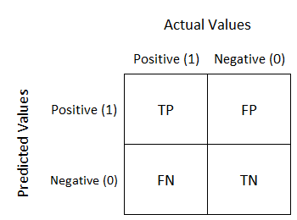
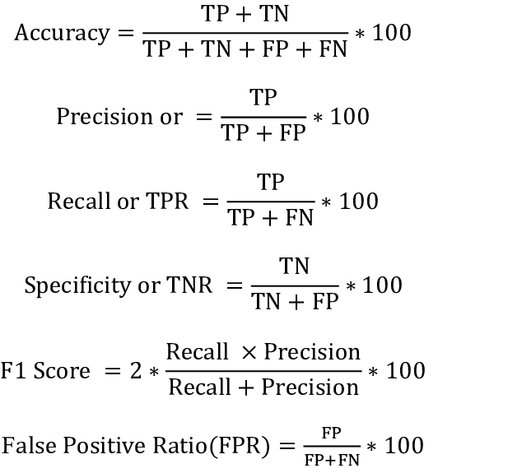
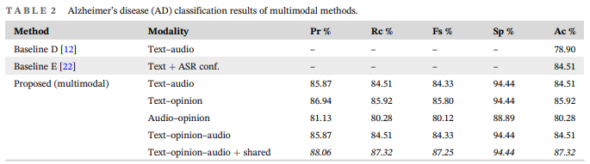
2
논문 분석
- 결과 분석
-베이스 라인 D, E 기존의 알려진 방식(텍스트와 오디오 정보를 late fusion 방식으로 결합)
text-audio : 텍스트와 오디오 데이터를 결합
text-opinion : 텍스트 데이터와 chatGPT 의견 결합
audio-opinion : 오디오 데이터와 chatGPT 의견 결합
text-opinion-audio + shared : 텍스트 + 오디오 + chatGPT + Transformer 블록 공유

Slide 8


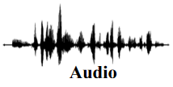

2
논문 아키텍처 구조도
Transformer(기존 벡터를 정교하게 수정)
벡터
오디오(음정, 떨림, 간격등)
예: "Hello, how are you?" (음성 -> 텍스트)
[0.2, -0.1, 0.4, ...] (음성 -> 특징 벡터)
특정 상황에 대한 설명 : 남자아이가 주방에서 쿠키를 훔치고 있고~~
음성 데이터 텍스트 변환
텍스트(raw 한 데이터)
예: ["Hello", "how", "are", "you"] ->
[[0.1, 0.3, -0.2, ...], [0.2, -0.1, 0.4, ...], ...] (텍스트 -> 특징 벡터)
변환된 텍스트
GPT 입력
GPT 의견(이진 분류가 아닌 opinion 형식)
예: ["I", "think", "the", "user", "is", "happy"] ->
[[0.1, 0.3, -0.2, ...], [0.2, -0.1, 0.4, ...], ...] (의견 텍스트 -> 특징 벡터)
프롬프트 입력 예시 :
지금부터 너는 정신과 의사로 알츠하이머를 진단내릴 수 있어. 위 텍스트를 보고 의견을 내주길 바래

Slide 9
2
논문 아키텍처 구조도
Transformer(기존 벡터를 정교하게 수정)
58.2%(정상)
예: "Hello, how are you?" (음성 -> 텍스트)
[0.2, -0.1, 0.4, ...] (음성 -> 특징 벡터)
[v1, v2, v3, ..., vN]
[d1, d2, d3, ..., dN, e1, e2, e3, ..., eM, f1, f2, f3, ..., fK]
아이가 쿠키를 몰래 집어서 도망가고 있어요.
⊕
예: ["Hello", "how", "are", "you"] ->
[[0.1, 0.3, -0.2, ...], [0.2, -0.1, 0.4, ...], ...] (텍스트 -> 특징 벡터)
=
[v1, v2, v3, ..., vN, t1, t2, t3, ..., tM, o1, o2, o3, ..., oK]
유사도 판단 후 분류
[t1, t2, t3, ..., tM]
⊕
예: ["I", "think", "the", "user", "is", "happy"] ->
[[0.1, 0.3, -0.2, ...], [0.2, -0.1, 0.4, ...], ...] (의견 텍스트 -> 특징 벡터)
[a1, a2, a3, ..., aN, b1, b2, b3, ..., bM, c1, c2, c3, ..., cK]
어…음…저.. 아마….아이가….쿠키가…..집에
[o1, o2, o3, ..., oK]
41.8%(치매)

Slide 10
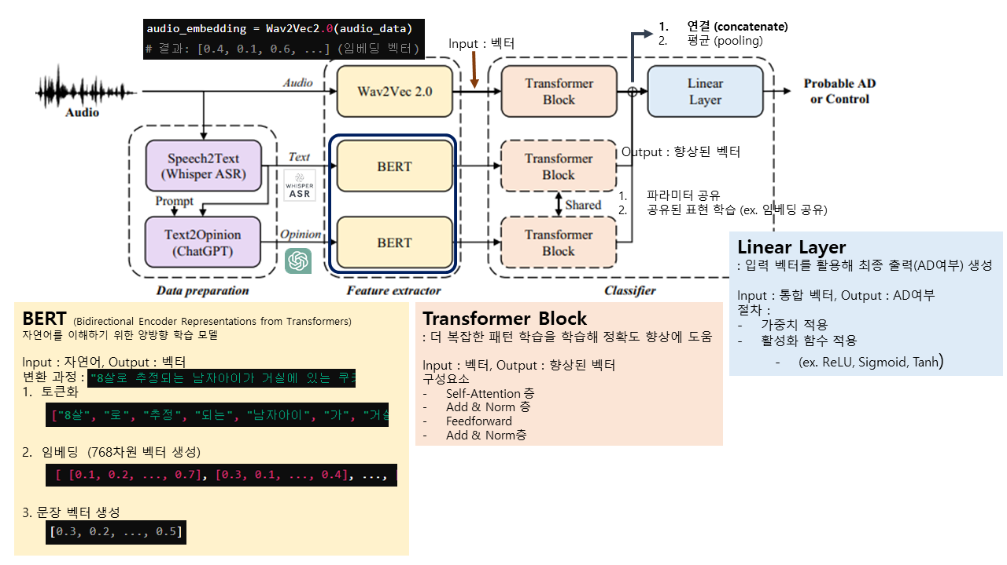
2
논문 아키텍처 구조도

Slide 11
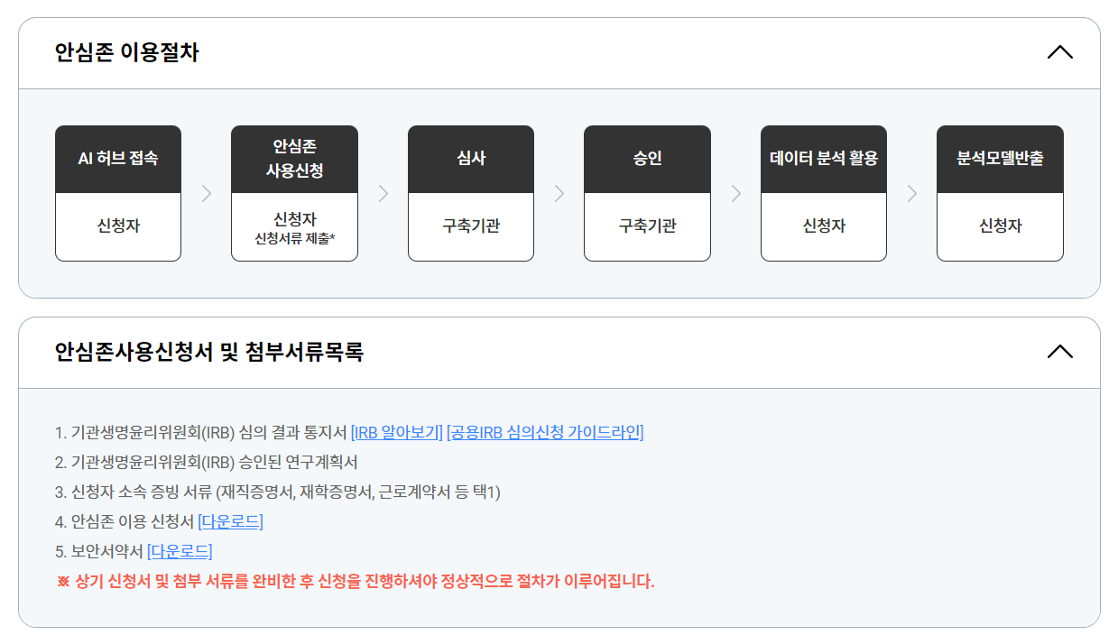
2
치매 판단 정확도 향상 계획 : (1) 최선의 데이터 선정
현재 가장 최선의 데이터 : 인지기능 장애 진단 음성/대화
해당 데이터를 이용하려면 이용신청 진행 필수
데이터를 구하는 데 소요되는 시간이 미지수 > 연구계획서 작성 후, 승인돼야 함

Slide 12
2
치매 판단 정확도 향상 계획
방안 | 비고
1. 텍스트 입력 데이터 추가 | 텍스트 입력 데이터를 치매 판단에 추가로 활용
2. Linear Layer의 input값 구성 방식 변경 | 기존 concat(연결) → 가중치 부여 방식 결과 : 정확도가 향상됨
3. CNN 적용 | MFCC, Spectrograms 등을 활용한 특징 추출 후, resnet 모델, efficient net 모델 등을 적용
4. Wav2Vec (기존) | 음파를 벡터로 변환하여 활용
5. 음성 데이터 > 텍스트로 변환 후 활용 (기존) | 음성을 텍스트로 변화한 데이터 + 평가 데이터 활용
6. 분산형 (A3C) | A3C방식을 활용한 치매 판단 모델 향상
7. 음성 데이터 증강 | Adding noise, Shifting, Stretching

Slide 13

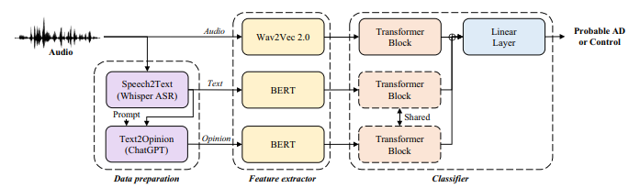
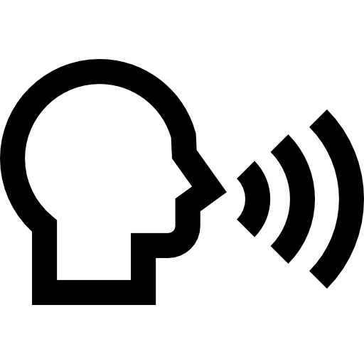
2
치매 판단 정확도 향상 계획
1
텍스트 입력
텍스트 유사도
3
MFCC
CNN
특징 추출
7
4
파동 DB
2
5
6
텍스트 데이터
음성 데이터
파동데이터(이미지)
파동데이터(벡터)
A3C (Asynchronous Actor-Critic Agents)
A2C (Advantage Actor-Critic)

Slide 14
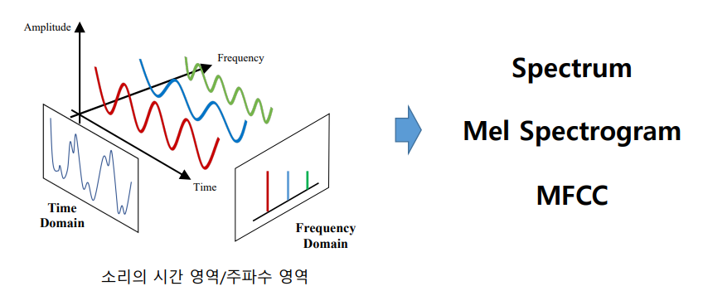
2
치매 판단 정확도 향상 계획 : CNN - 특징 추출
소리의 샘플링 레이트(sampling rate) 과정 (아날로그 신호 -> 숫자화)
특징 추출 :
Spectrum : 파동의 시간 영역을 주파수 영역으로 변환
Mel Spectrogram : 주파수 특성이 시간에 따라 달라지는 오디오를 분석하기 위한 특징 추출 기법
MFCC(Mel-Frequency Cepstral Coefficient) : Mel Spectrum에서 Cepstral 분석을 통해 추출된 값
- Cepstral은 스펙트럼에서 배음 구조를 유추할 수 있도록 도와주는 분석

Slide 15
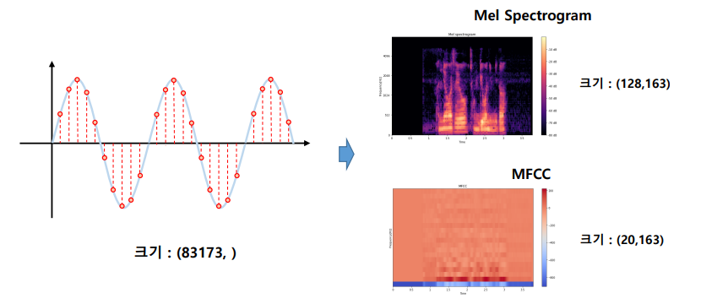
2
치매 판단 정확도 향상 계획 : CNN - 특징 추출
3. 추출된 특징 사용 : 특징 고유의 값이나 히트맵을 이미지로 변환하여 사용
- Librosa 패키지 활용 : 오디오 데이터로 추출된 특징의 시각화 기능 제공

Slide 16
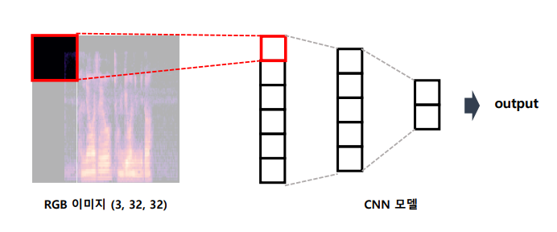
2
치매 판단 정확도 향상 계획 : CNN - 특징 추출
3. 추출된 특징 사용 : 특징 고유의 값이나 히트맵을 이미지로 변환하여 사용
- 머신러닝 모델 적용을 위해 기술통계량(평균, 절사평균, 중위수,..)을 사용

Slide 17
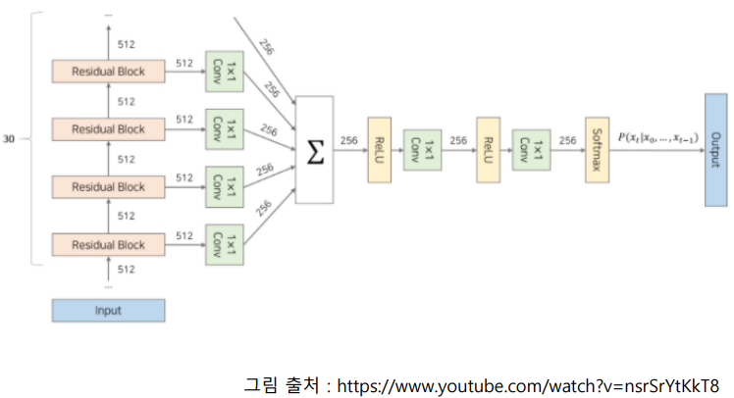
2
치매 판단 정확도 향상 계획 : CNN - 딥러닝 모델
- Wavenet
: 오디오의 파형 형태를 직접 사용해서 새로운 파형을 생성하는 확률론적 모델

Slide 18
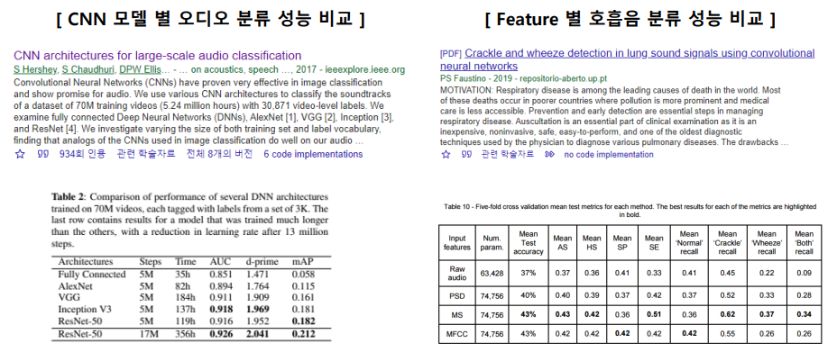
2
치매 판단 정확도 향상 계획 : CNN - 딥러닝 모델
Feature : Mel spectrogram /MFCC
CNN Model : Resnet 모델, efficient net 모델

Slide 19
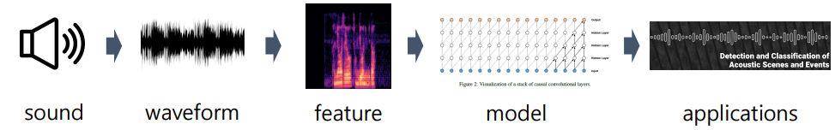
2
치매 판단 정확도 향상 계획 : CNN 요약
최선의 음성 데이터 가져오기
- 인지기능 장애 진단 음성/대화
특징 추출
소리의 샘플링 레이트(sampling rate) 과정 (아날로그 신호 -> 숫자화)
특징 추출 (Spectrum, Mel Spectrogram, MFCC,…)
추출한 특징 사용 (이미지로 변환 등)
소리 데이터에 적합한 증강 기법 (Adding noise, Shifting, Stretching)
딥러닝 모델 학습
Wavenet
Resnet, efficient net

Slide 20
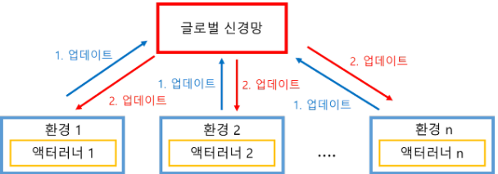
2
치매 판단 정확도 향상 계획 : 분산형(A3C)
- A3C (Asynchronous Advantage Actor-Critic) 알고리즘 : 여러 에이전트가 비동기적으로 환경과 상호작용하며 정책과 가치 함수를 동시에 학습하는 강화 학습 알고리즘
- A2C (Advantage Actor-Critic) : A3C의 동기식 버전으로, 여러 에이전트가 환경과 상호작용한 후, 동기화된 방식으로 정책과 가치 함수를 업데이트하는 강화 학습 알고리즘

Slide 21
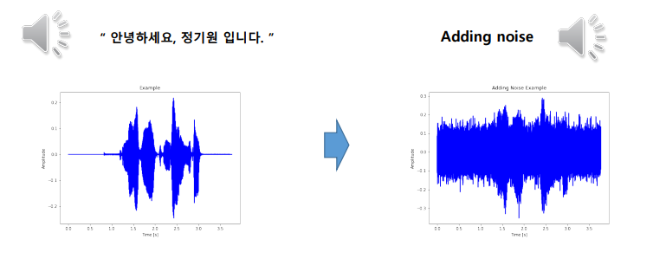
2
치매 판단 정확도 향상 계획 : 음성 데이터 증강
4. 소리 데이터에 적합한 증강 기법 :
Adding noise : white noise를 추가하여 원본 오디오에 잡음을 생성
Shifting : 원본 오디오 데이터를 좌우로 이동
Stretching : 원본 오디오 데이터의 빠르기를 조정

Slide 22
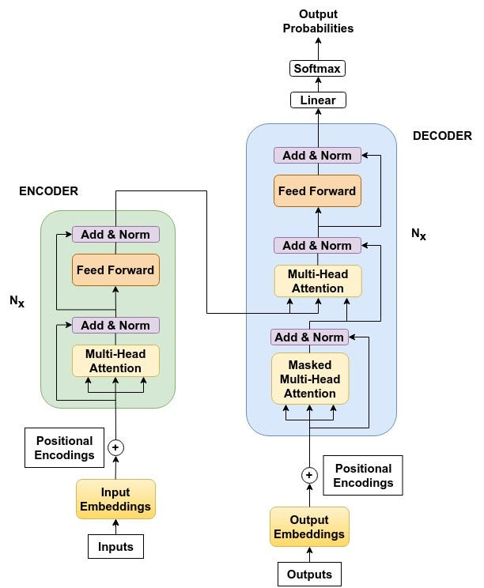
2
논문 분석
- 결과 분석
a : 001 : 0.01%
apple : 002 : 0.004%
went : 8887 : 91%
LLM이 하는 일은 주어진 텍스트 바로 뒤에 올 단어를 예측하는 것인데,
트랜스포머랑 결합해서 쓰면 다음 단어 예측을 잘한다.

Slide 23

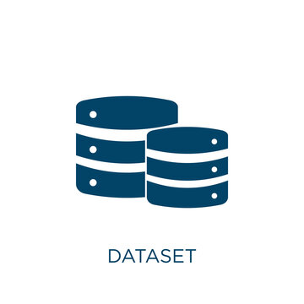


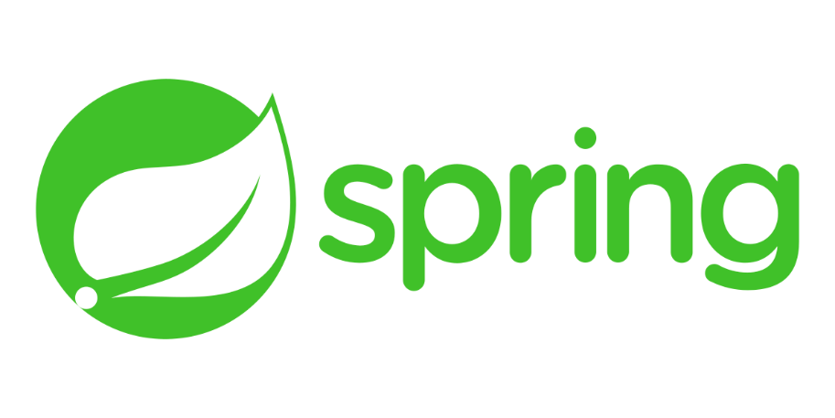
3
개발 아키텍처 구조도
AI Model Train
Client
(web, app)
Server
AI Server

Slide 24
4
데이터 셋 활용 방안
데이터 | 활용방안 | 개발 난이도 | 서비스
노인 정신건강 영상 데이터 | 음성, 발화, 행동적 특성 등을 AI로 분석하여 치매 조기진단 모델 개발 가능 | 상 | 웹, 앱 서비스
정신건강진단 및 예측을 위한 멀티모달 데이터 | 음성인식을 통한 우울증 진단 보조 시스템, 질문을 주고 대답을 통해 분석 PHQ-9 | 상 | 웹, 앱 서비스
고령인구 우울증 데이터 | 60세 이상 노인의 맞춤형 우울, 불면, 인지기능에 대한 건강 상태 정보 서비스 | 중 | 웹, 앱 서비스
파킨슨병 및 관련 질환 진단 음성데이터 | 파킨슨 병의 조기 발견 가능 | 중 | 웹, 앱 서비스
소아청소년 정실질환 진단 안저 데이터 | ADHD, ASD 구현 가능 | 중 | 병원 시스템
알츠하이머병을 감지하는 필기 데이터 | 알츠하이머 병 조기 발견 | 중 | 웹, 앱 서비스
알츠하이머 MRI 전처리 데이터 세트 | 알츠하이머 병 조기 발견 | 상 | 병원 시스템
Synthetic Therapy Conversations | LLM 채팅으로 치료 | 상 | 웹, 앱 서비스
정신 건강 대화 데이터 | LLM 채팅으로 치료 | 상 | 웹, 앱 서비스

Slide 25
5
세부 계획 구체화
개발 환경 구축
데이터 선정
데이터 전처리
모델 선정
목표 정확도 베이스라인 선정
모델 학습 방법 선정
모델 학습
모델 평가
모델 파라미터 최적화
모델 배포

